Slide 1

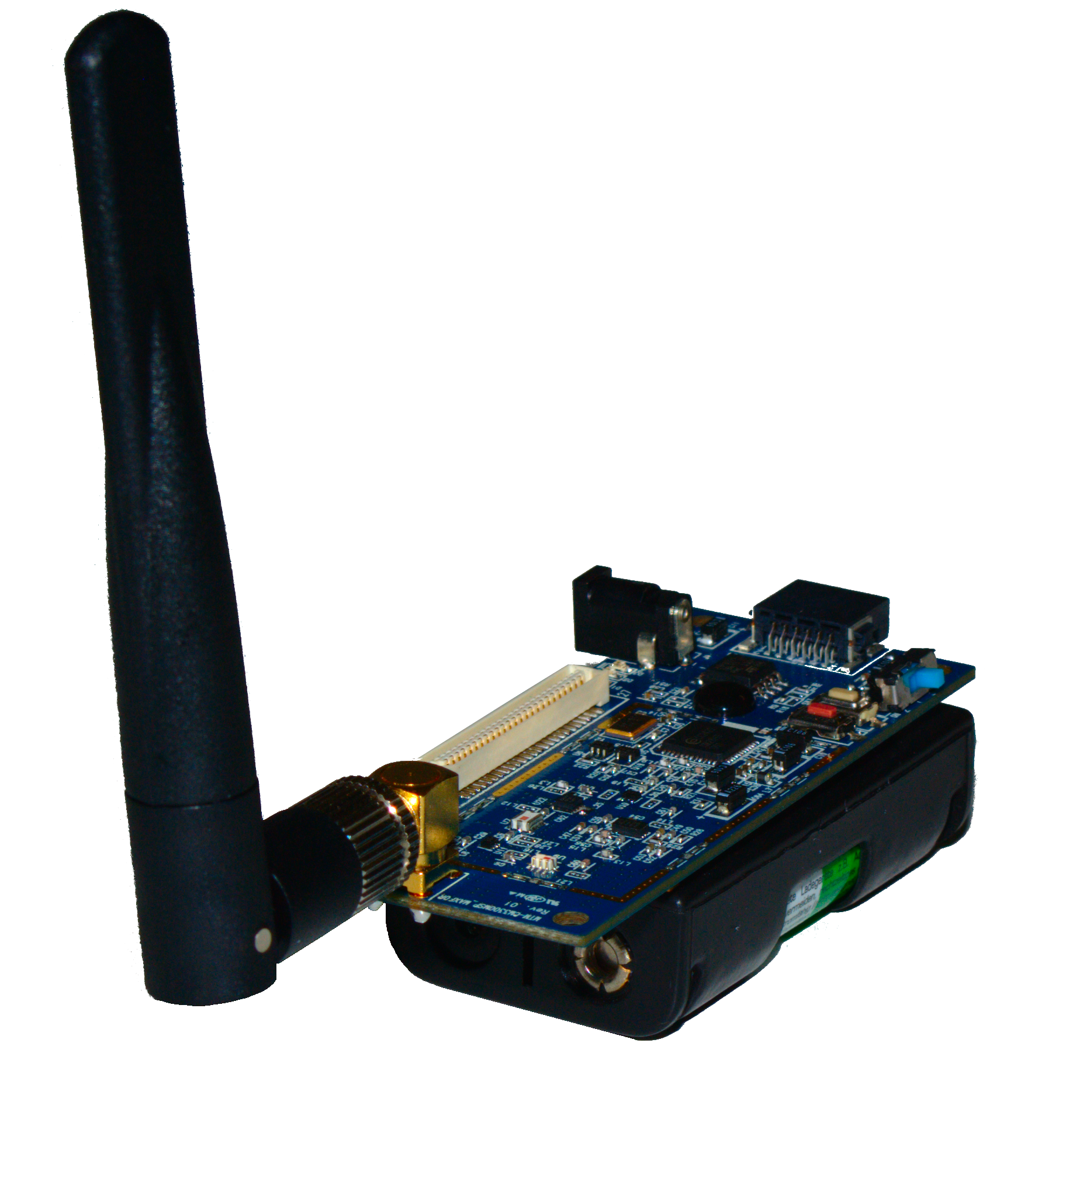
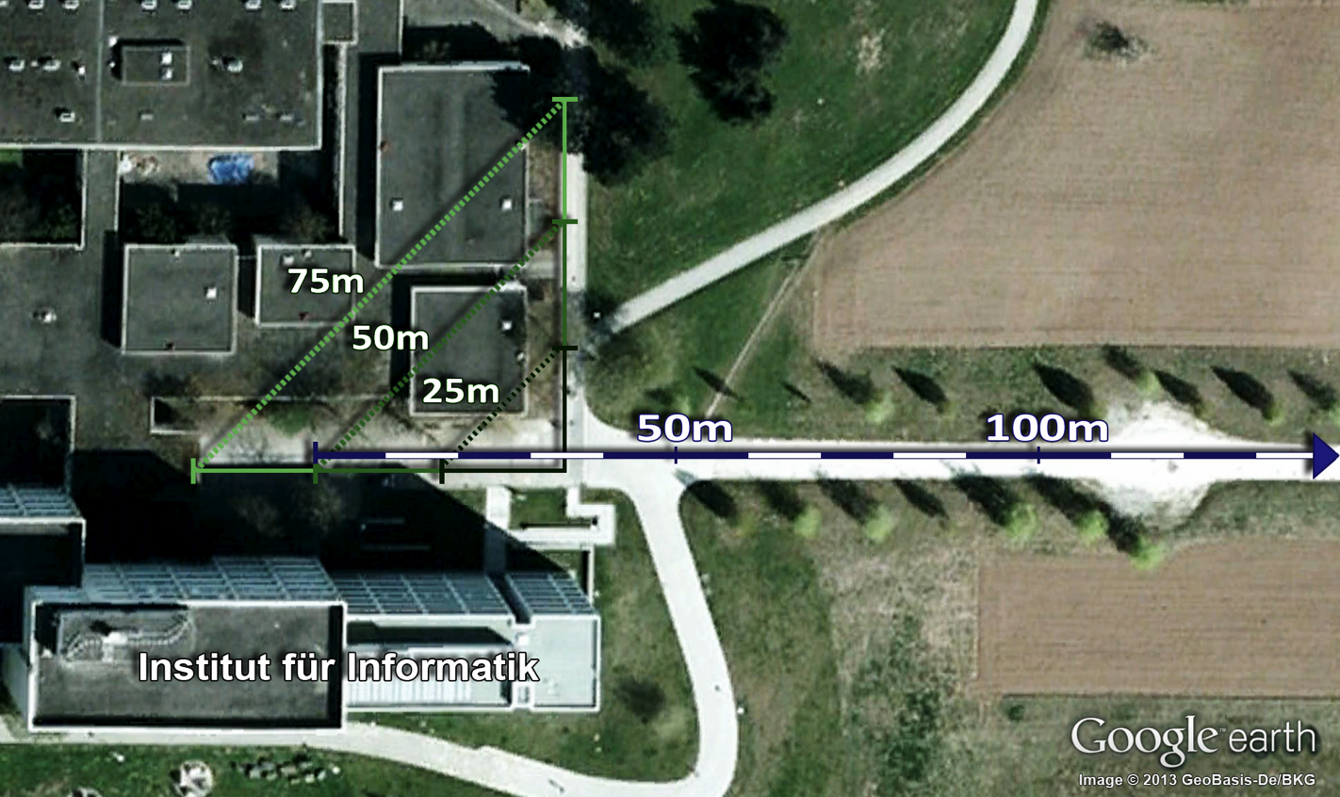

Entfernungsmessung in Funknetzwerken
Wintersemester 2012/13
Signalstärke als zuverlässiger Entfernungsindikator?
Messstrecke
Sensormote – Was ist das?
Kleiner Computer
Zum Sammeln von Umgebungsdaten
Temperatur
Luftdruck
Radioaktivität
...
Frei programmierbar
Batteriebetrieben
Energie sparen! (z.B. kein GPS)
Datenaustausch über Funk
Messergebnisse
Dr. H. Brosenne, S. Hartung, C. Garbrecht, D. Garthen,
T. Kämmerer, R. Martinjak, C. Rauterberg, A. Zdziarstek
Institut für Informatik, Fakultät für Mathematik und Informatik,
Georg-August-Universität Göttingen

